Slide 1
TYRANI I DYKTATORZY
PRAWDZIWE HISTORIE

Slide 2
STAROŻYTNOŚĆ

Slide 3
Herod I Wielki
73 p.n.e. Herod przychodzi na świat w Palestynie.
47 p.n.e. Zostaje obywatelem rzymskim.
41 p.n.e. Marek Antoniusz mianuje Heroda tetrarchą Galilei.
40 p.n.e. Ucieczka do Rzymu gdzie Herod zostaje uznany królem Judei.
38 p.n.e. Powrót do Palestyny.
29 p.n.e. Zamordowanie żony Mariamme i całej jej rodziny .
4 p.n.e. rzeź niewiniątek , Herod umiera w Jerychu

Slide 4
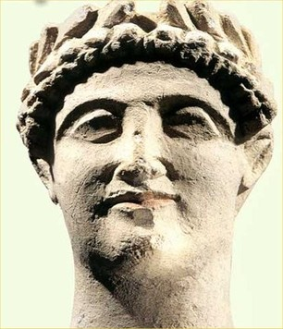
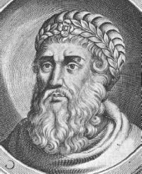

Slide 5
ŚREDNIOWIECZE

Slide 6
Czyngis-chan
1162 Urodził się Temudżyn
1195 Temudżyn jednoczy wszystkie koczownicze plemiona Azji Środkowej i zostaje wielkim chanem.
1211 Początek podboju Chin.
1217 Zwycięski powrót do Mongolii z 500 niewolnikami.
1220 Rzeź 30 tysięcy mieszkańców Samarkandy, masakra w Blach, 70 tysięcy zabitych w Nessie.
1221 Wybicie mieszkańców Merw, masakra w Herat
1223 Rozgromienie wojsk Ruskich w bitwie nad Kałką, najazd na Kazachstan i Bułgarów Kamskich
1227 Czyngis –chan umiera nad jeziorem Bajkał.

Slide 7
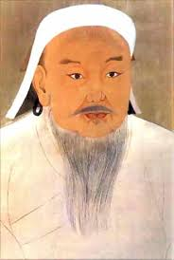
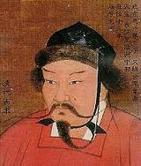

Slide 8
Tomás de Torqemada
1420 W Valladolid urodził się Tomás de Torquenada.
1452 Torkuenada zostaje przeorem klasztoru Santa Cruz w Segowii.
1478 Z jego inicjatywy Ferdynand i Izabela powołują hiszpańską inkwizycję.
1483 Tomás obejmuje urząd wielkiego inkwizytora.
1484 Wydaje instrukcje dla inkwizytorów.
1492 Wypędza z Hiszpanii Żydów.
1494 Papież mianuje 4 inkwizytorów mających hamować temperament Torquemady. Tomás rezygnuje z czynnej służby z powodu choroby
1498 16 września umiera w Kastylii

Slide 9
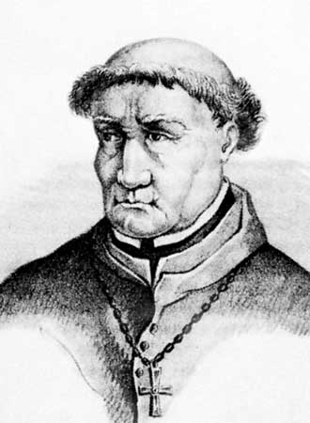
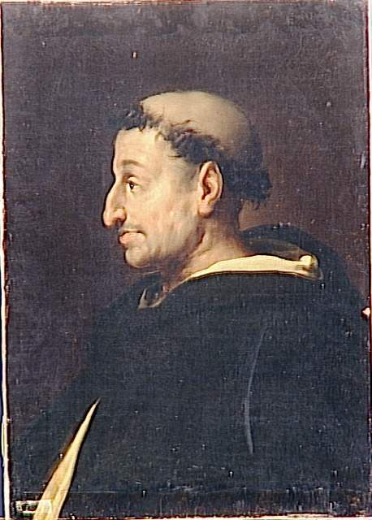

Slide 10
CZASY NOWOŻYTNE

Slide 11
Ivan IV Groźny
1530 25 sierpnia w Kołomienskoje pod Moskwą, urodził się Ivan, syn księcia moskiewskiego Wasyla III.
1533 Po śmierci ojca Ivan zostaje wielkim księciem moskiewskim.
1547 Koronacja Ivana na cara Rusi.
1560 Początek rządów terroru.
1564 Ivan zaczyna sprawować władzę absolutną
1565-1572 Działalność opryczniny, krwawa rozprawa z bojarami.
1570 Rzeź mieszkańców Nowogrodu.
1581 Ivan zabija własnego syna.
1584 18 marca Ivan umiera w Moskwie.

Slide 12
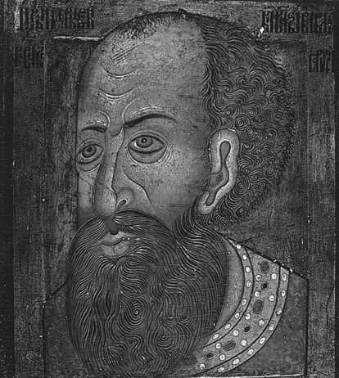
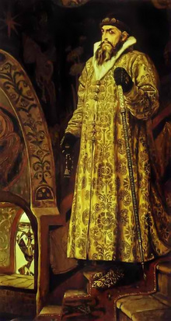

Slide 13
Karol I Straut
1600 19 listopada Karol urodził się w pałacu w Dunfermline.
1603 Ojciec Karola, król szkocki Jakub VI, zostaje królem Anglii i jako Jakub I jednoczy oba królestwa
1625 Karol I wstępuje na tron jako król Wielkiej Brytanii i Irlandii.
1626 Rozwiązuje parlament po odmowie zatwierdzenia wyższych podatków, samowolnie nakłada podatki.
1629 Zawiesza działalność parlamentu na 11 lat.
1640 Wypowiada wojnę szkotom
1642 Wypowiada parlamentowi wojnę, zaczyna się wojna domowa.
1647 Dostaje się do niewoli szkockiej, ale zawiera ze szkotami tajne porozumienia
1648 Wojska wierne Karolowi ponoszą klęskę w bitwie pod Preston
1649 Oskarżony jako tyran, zdrajca, morderca i wróg publiczny, zostaje ścięty 30 stycznia

Slide 14
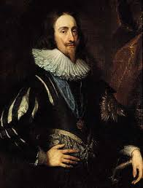
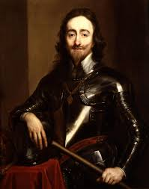

Slide 15
KONIEC

